Slide 1
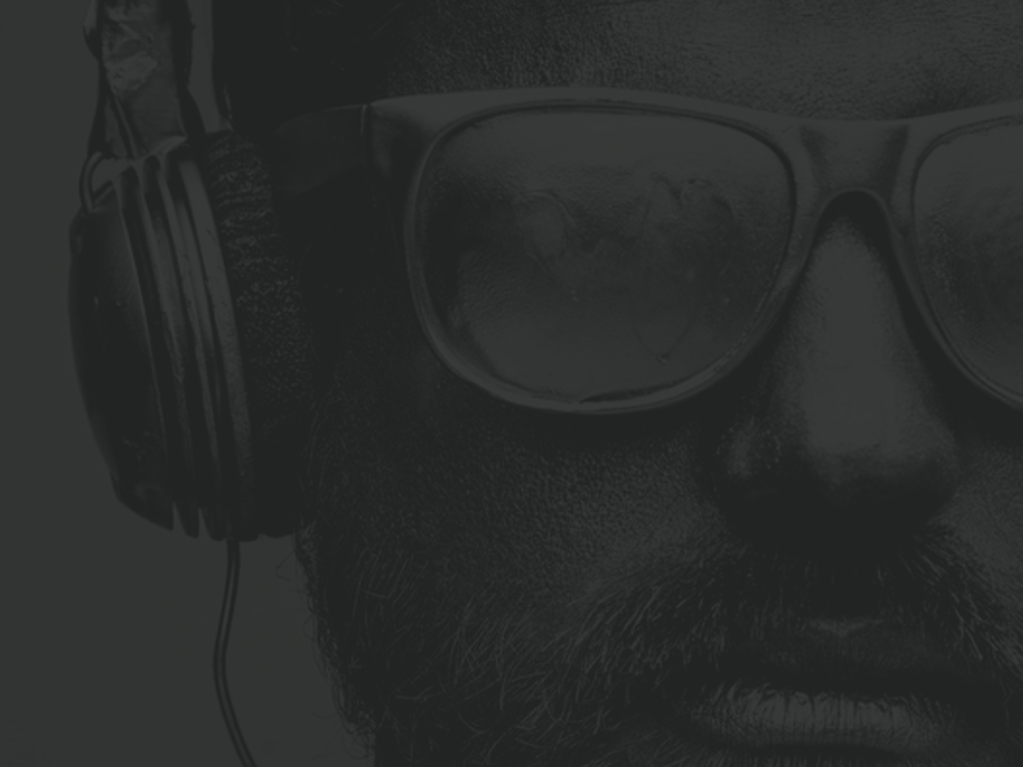

MEMAHAMI
KOMUNIKASI BISNIS

Slide 2
KOMUNIKASI
PERTUKARAN INFORMASI ANTAR INDIVIDU MELALUI SUATU SISTEM YANG BIASA (LAZIM), BAIK DENGAN SIMBOL- SIMBOL, SINYAL-SINYAL, MAUPUN PERILAKU ATAU TINDAKAN
(HIMSTREET & BATY)
ADALAH SUATU PROSES PENGIRIMAN DAN PENERIMAAN PESAN
(BOVEE)

Slide 3
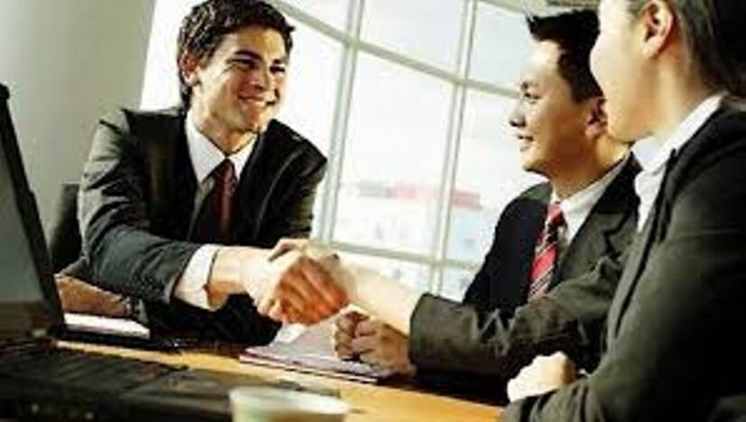
Pengertian Komunikasi Bisnis:
Pertukaran Gagasan Antar Individu/Kelompok Langsung
Tidak Lansung Tujuan Bisnis

Slide 4
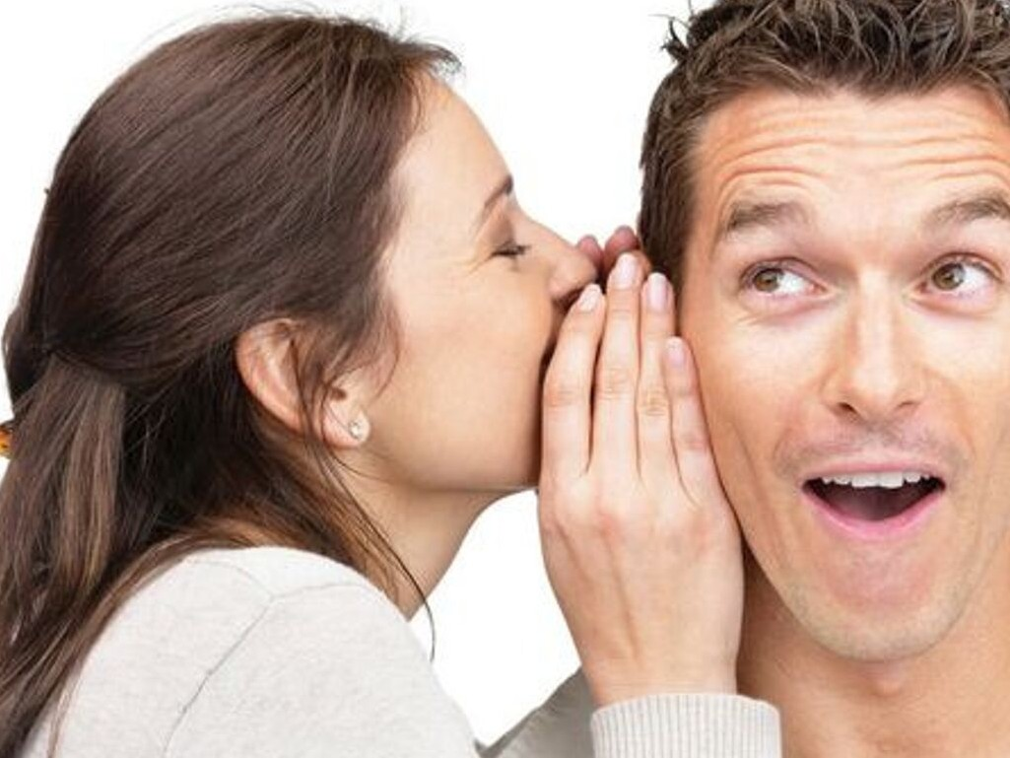
1. Komunikasi Verbal
Bentuk Komunikasi yang digunakan dalam dunia bisnis yang pesan-pesan bisnisnya disampaikan secara lisan (oral) atau tertulis ( writen) menggunakan suatu bahasa

Slide 5
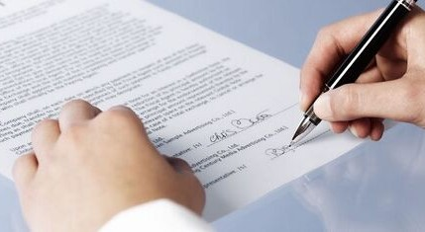
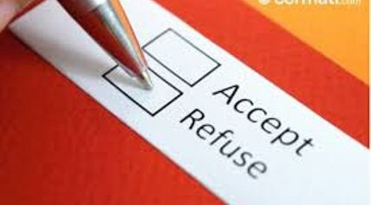
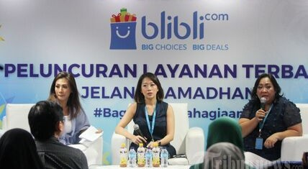
Contoh Komunikasi Verbal
Surat Penawaran barang Surat penerimaan/penolakan kerja
Surat Pengumuman ke media massa
Surat ucapan terima kasih Surat ucapan bela sungkawa

Slide 6
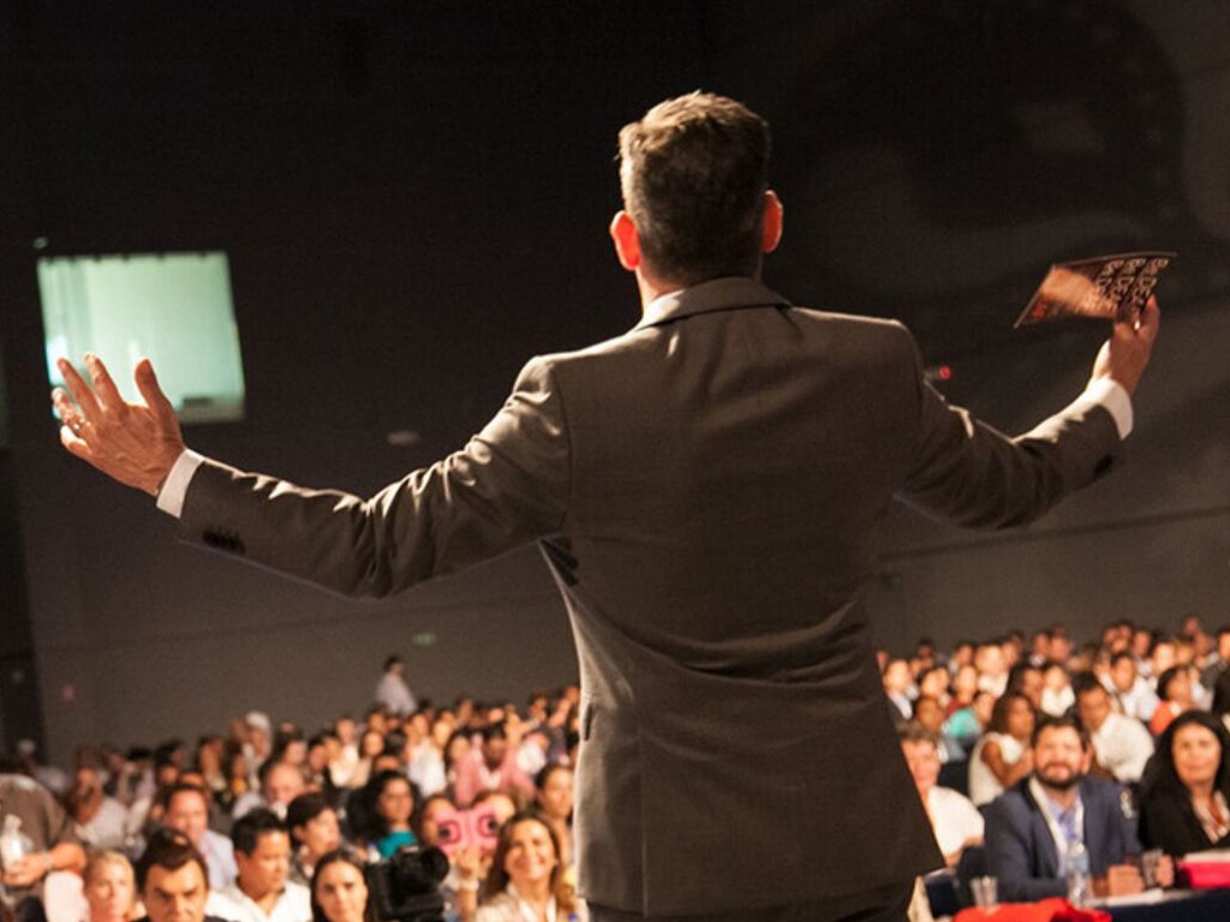
KOMUNIKASI NON VERBAL
KUMPULAN ISYARAT GERAK TUBUH, INTONASI, SUARA, SIKAP DSB YANG MENUNJUKAN SESEORANG UNTUK BERKOMUNIKASI TANPA
KATA-KATA
(Bovee & Thill)

Slide 7
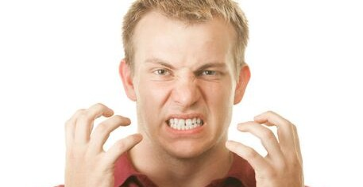

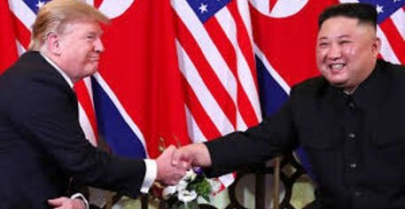
Perilaku Komunikasi Non
Verbal
Menggertakan gigi Mengernyitkam dahi dan alis Tersenyum & berjabat tangan Simbol dilarang merokok Asbak di atas meja tamu

Slide 8
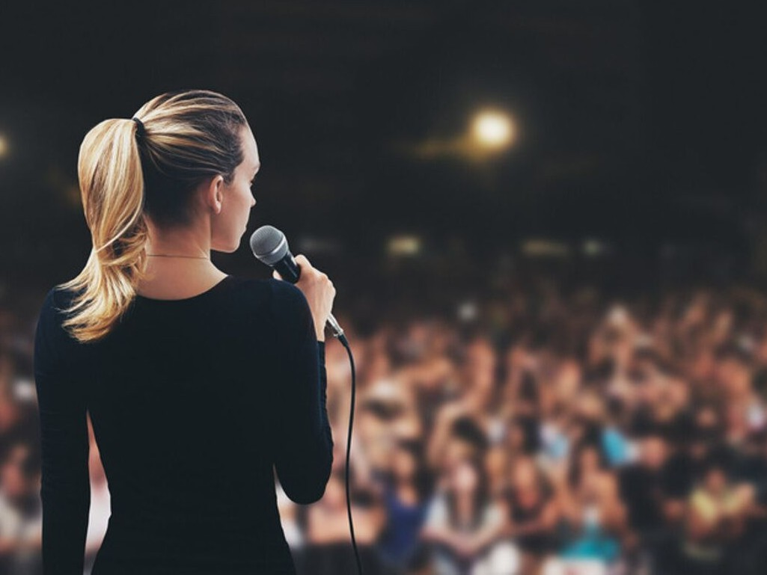
1. Kinesics (gerakan tubuh)
Emblems (isyarat/simbok oleh gerakan badan)
Illustrators
Affect Display (ekspresi muka)
Regulators (gerakan tubuh di daerah kepala) Adaptory (gerakan badan sebagai tanda kejengkelan)
Gerakan Mata (eye Gaze)
Sentuhan (Touching)
Paralanguage (Isyarat dari tekanan / irama suara)
Diam
Postur Tubuh
Warna
Bunyi (suara dari berbagai benda)
Bau (kosmetik/parfum)
Bentuk Komunikasi Non Verbal

Slide 9
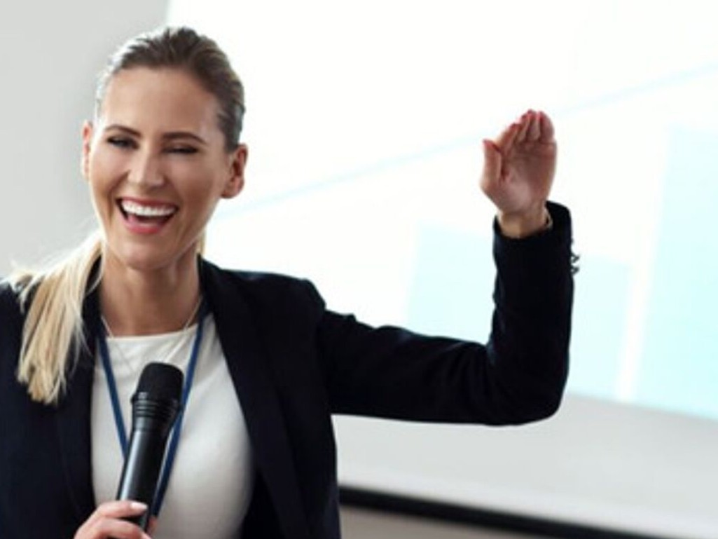
Pentingnya Komunikasi Non Verbal
Kesahihan (Reliabilitas) Ekspresi, Gerakan Tubuh Vs Kata-kata
Efisien karena dapat menangkap arti dengan cepat

Slide 10
Proses Komunikasi:
1. Model Komunikasi Aristoteles
Sumber
Pesan
Penerima

Slide 11
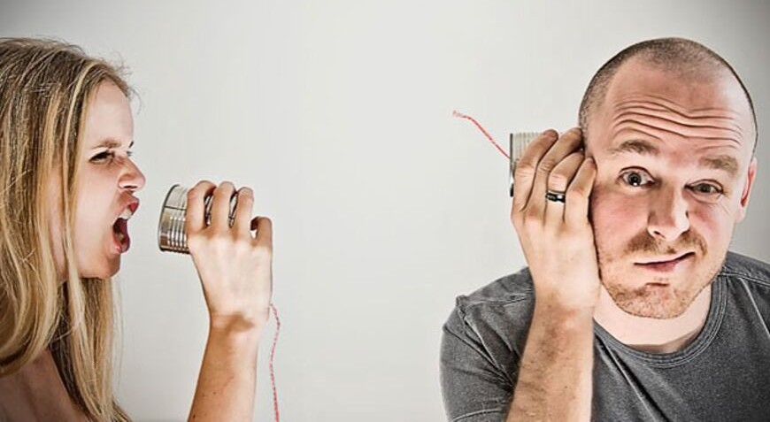
1. Pengembangan Pesan
Penyampaian Pesan
Penerimaan Pesan
Penafsiran Pesan
Latar Belakang Penafsiran Kata Reaksi Emosional
Kesalah Pahaman Komunikasi

Slide 12
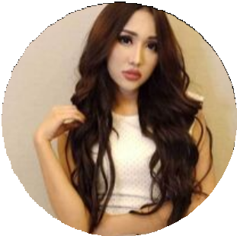

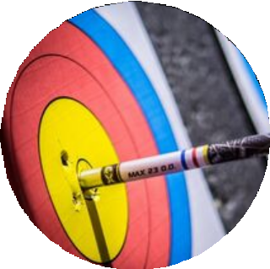


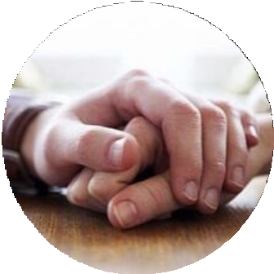
Ketepatan
Pengendalian
Kredibilitas
Persepsi
Keharmonisan
MEMPERBAIKI KOMUNIKASI

Slide 13
TERIMA KASIH

